Slide 1






Bootcamp
Inteligencia Artificial
Avanzado
Cristian Camilo Tirado Cifuentes
Fecha: 08/06/2024

Slide 2
Tabla de contenidos
1
Conceptos básicos
2
Introducción XGBoost
3
Modelos/Boosting/usos

Slide 3


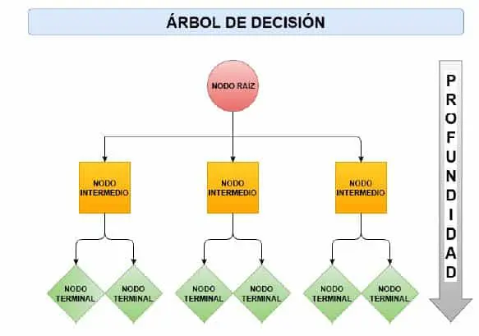
Conceptos básicos
Modelos de aprendizaje supervisado
-Arboles de decisión
-Boosting

Slide 4

Entender los detalles
Conceptos calves
Tener algún entendimiento del comportamiento pasado
Confiar sobre las etiquetas de los datos
Entrenamiento de los datos
Etiquetas de 0 y 1

Slide 5
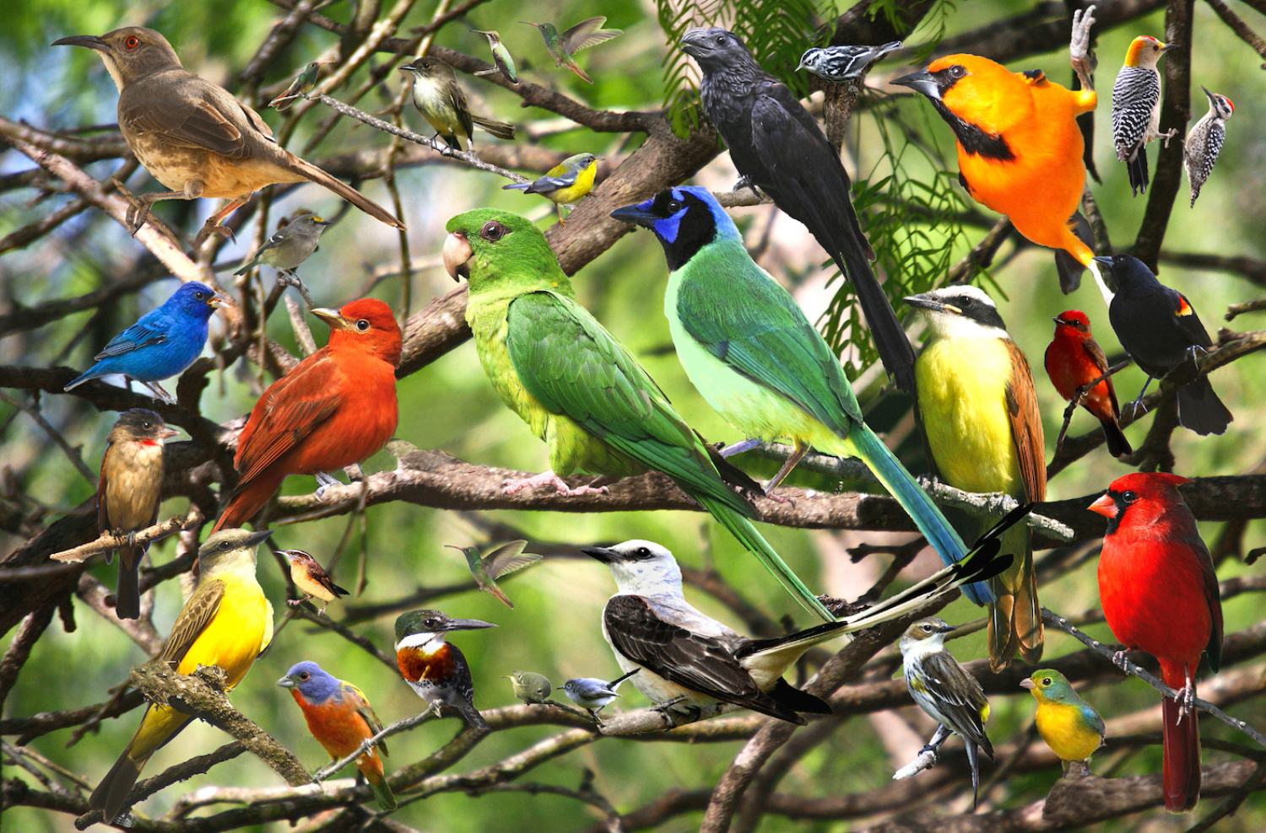


Aplicaciones
Una especifica imagen contiene una cara de una persona
¿Comprará una persona el paquete de seguros que le ofrezcan?
Clasificar las especies de un ave determinada

Slide 6
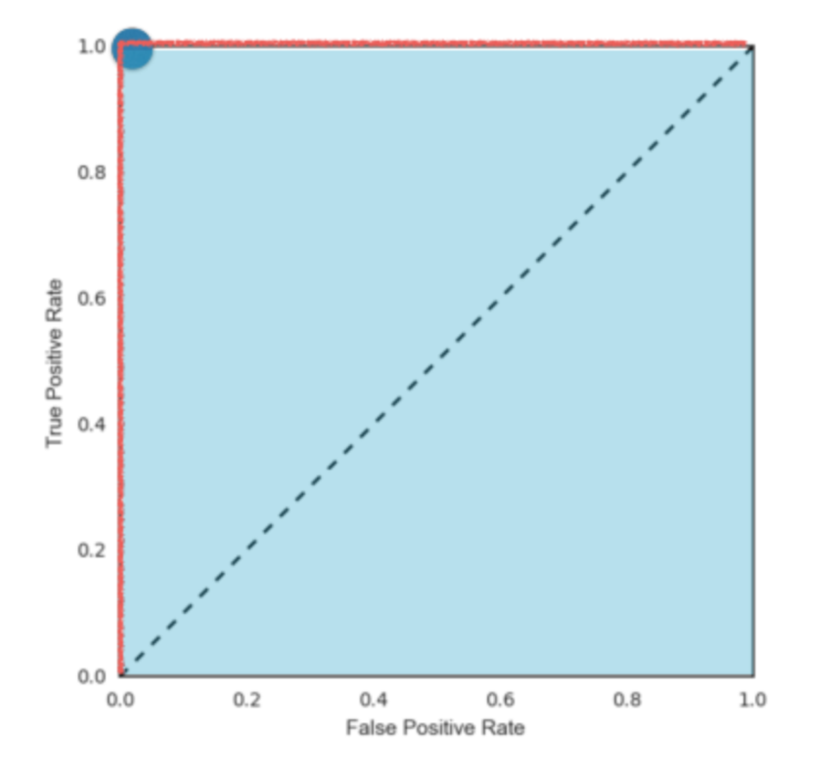
Conceptos básicos:
Área bajo la curva ROC
Más grande el área bajo la curva ROC = mejor modelo

Slide 7
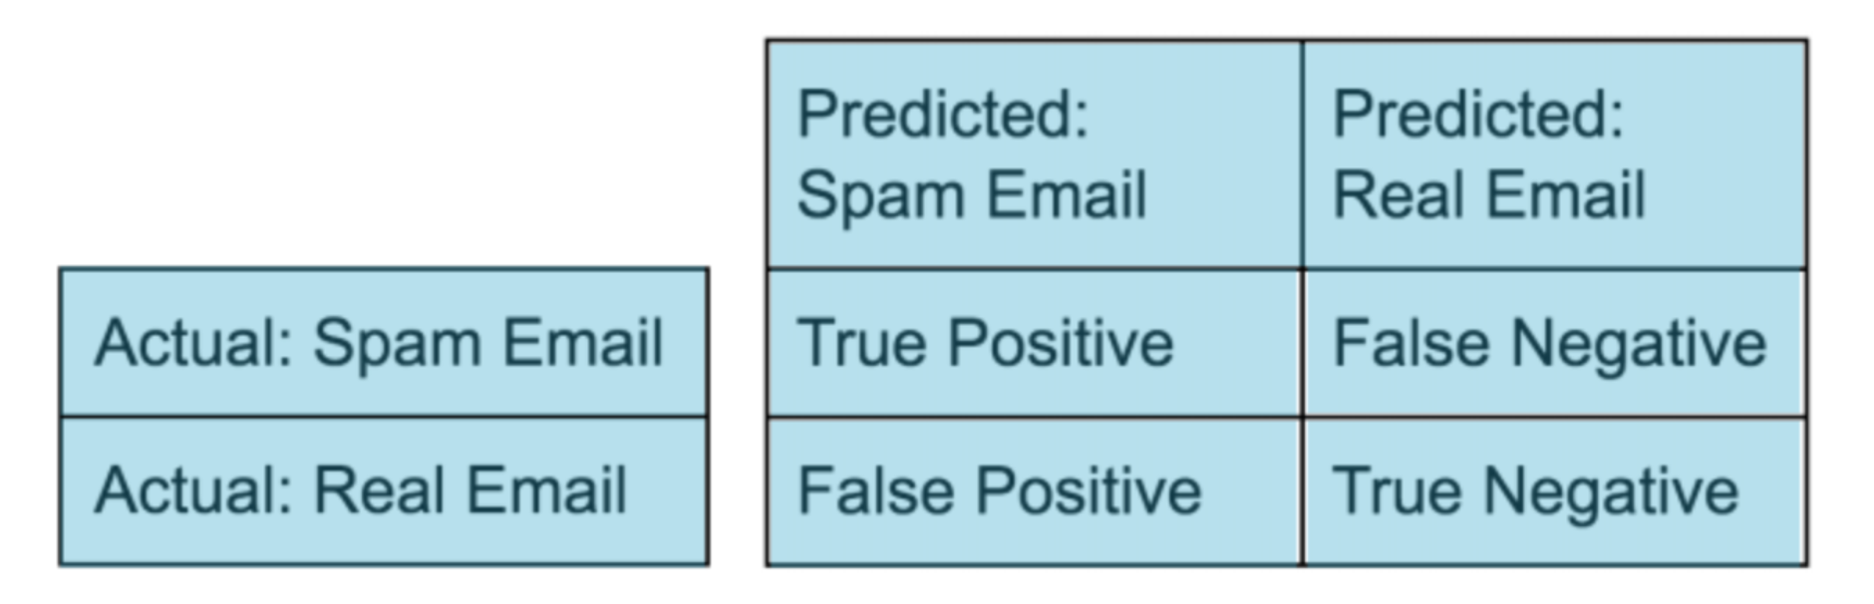
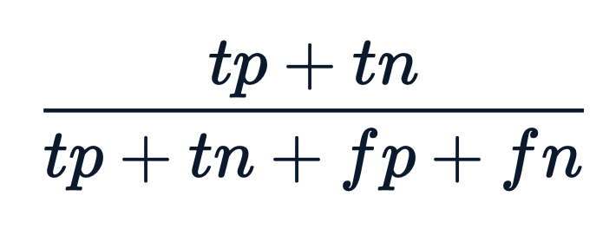
Conceptos básicos:
Matriz de confusión
Precisión

Slide 8
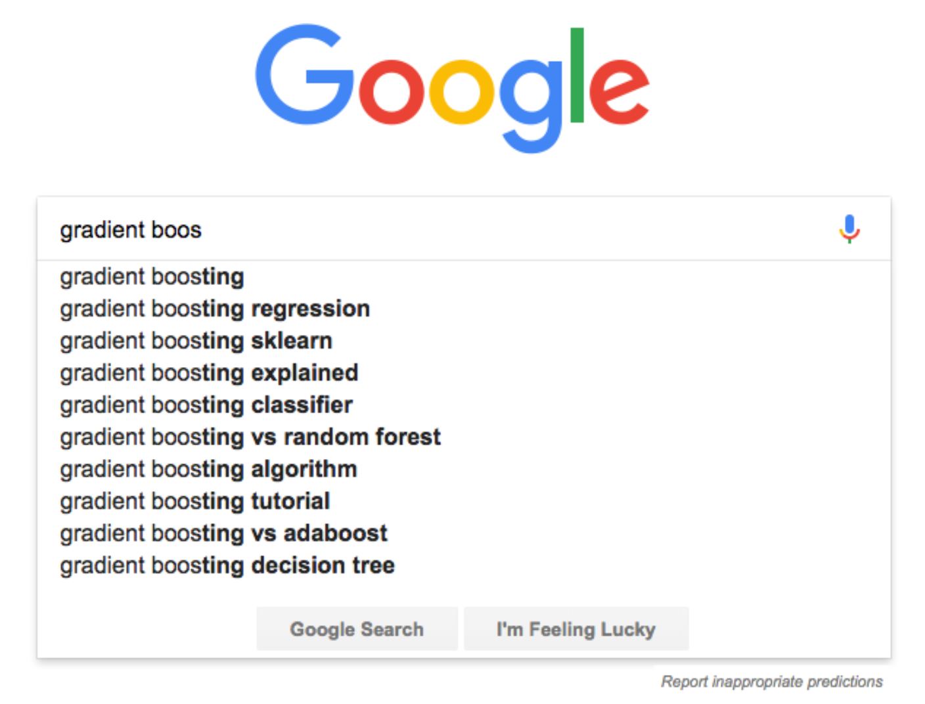
Otras consideraciones
Características numéricas y categóricas
Características que estén escaladas para su análisis y procesamiento
Dumificar las variables que son categóricas

Slide 9

Sistemas de Recomendaciones
Recomendación de un ítem a un usuario
Basado sobre la historia del consumo y perfil

Slide 10
Introducción al XGBoost
Librería de machine learning para optimización de gradient-boosting
Se fundo en C++. No obstante, se puede desplegar en Python y Scala

Slide 11
¿Qué hace el XGBoost popular?
Insights
Velocidad
Rendimiento
Núcleo de algoritmos es paralelisable
Estado del arte de modelos ML
Consistentes resultados de salida

Slide 12
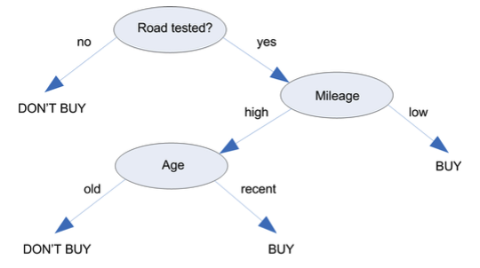
Conceptos básicos - Arboles de decisión
Aprendiz base - Algoritmo de aprendizaje individual en un algoritmo ensemble
Compuesto por una serie de preguntas binarias
Las predicciones se producen en las «hojas» del árbol

Slide 13
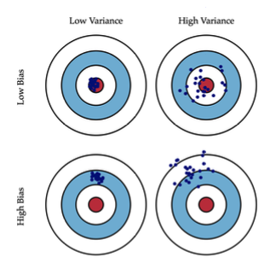
¿Cómo gestionar el overfitting?

Slide 14
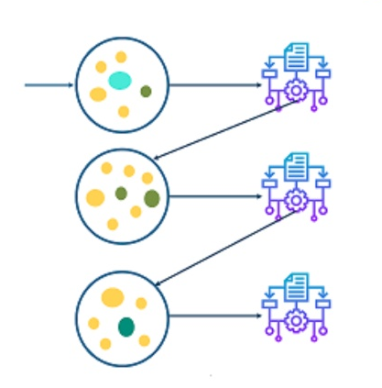
Boosting – Visión General
No es un algoritmo específico de aprendizaje automático
Concepto que puede aplicarse a un conjunto de modelos "Metaalgoritmo
Metaalgoritmo conjunto utilizado para convertir muchos
en un aprendiz fuerte

Slide 15

Conceptos básicos – Aprendices débiles y fuertes
Aprendiz débil: Algoritmo ML que es ligeramente mejor que el azar
Ejemplo: Árbol de decisión cuyas predicciones son ligeramente mejores que el 50%.
Boosting convierte una colección de aprendices débiles en un aprendiz fuerte
Aprendiz fuerte: Cualquier algoritmo que pueda ajustarse para lograr un buen rendimiento.

Slide 16
Conceptos básicos
¿Cómo se alcanza el boosting?
Aprendizaje iterativo de un conjunto de modelos débiles en subconjuntos de datos.
Ponderación de cada predicción débil en función del
de cada modelo débil

Slide 17

Combinar las predicciones ponderadas para obtener una única predicción ponderada
... que es mucho mejor que las predicciones individuales
individuales.

Slide 18
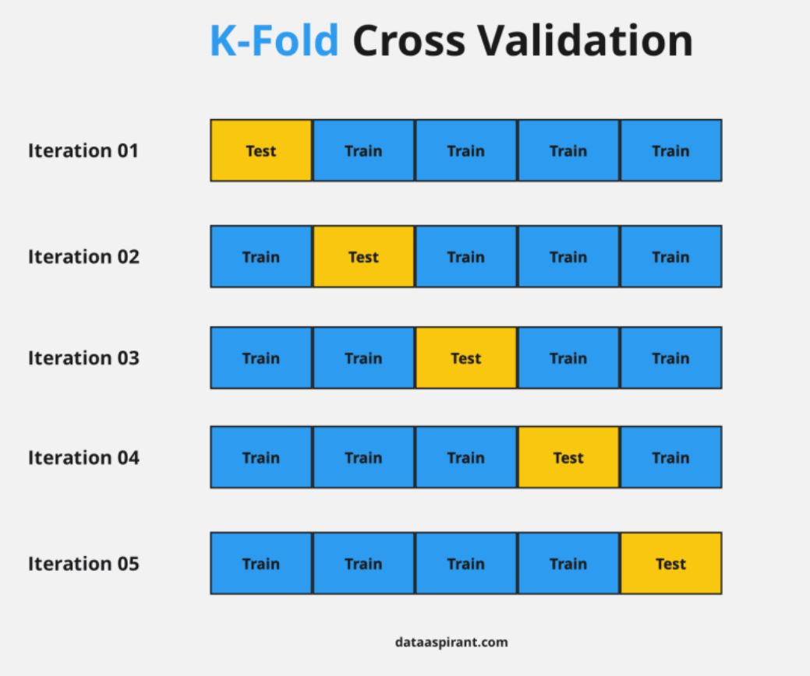
Evaluación de modelos – Cross validation
Validación cruzada: Método robusto para estimar el
rendimiento de un modelo en datos no vistos
Genera muchas divisiones de entrenamiento/pruebas no solapadas en los datos de entrenamiento
Informa del rendimiento medio del conjunto de pruebas en todas las divisiones de datos.

Slide 19
Cuando usar XGBoost
Tiene un gran número de muestras de entrenamiento
Más de 1000 muestras de entrenamiento y menos de 100 características
Número de características < número de muestras de entrenamiento
Tiene una mezcla de características categóricas y numéricas
O sólo características numéricas

Slide 20
¿Cuándo no usar XGBoost?
Procesamiento de imágenes
Visión computacional
NLP
Entendimiento del problema
Tamaño de los datos

Slide 21




LOGOS:

Slide 22


